Slide 1
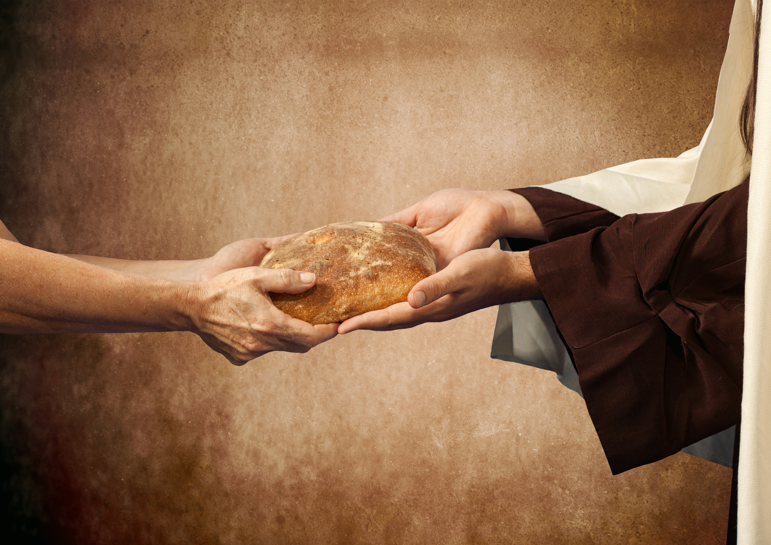

LECCIÓN 1
JESÚS
EL PAN DE VIDA

Slide 2
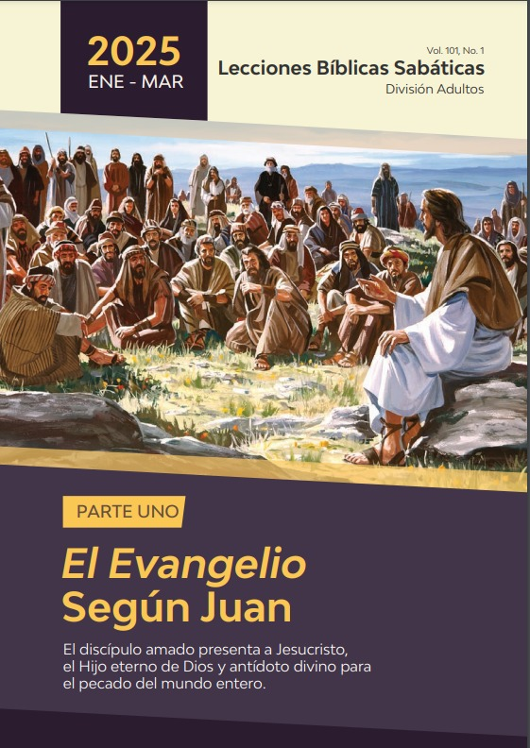
ESTUDIADO EN EL TRIMESTRE PASADO
1. El Evangelio Según Juan
2. El Cordero de Dios
3. Las Bodas de Caná
4. Jesús en el Templo
5. Jesús y Nicodemo
6. La Acción del Espíritu Santo
7. Jesús y Juan el Bautista
8. Jesús y la Mujer Samaritana
9. El Nacimiento de una Misionera
10. Jesús y el Hijo del Noble
11. Jesús y el Paralítico de Betesda
12. La Autoridad del Hijo
13. Jesús Alimenta a la Multitud

Slide 3

Ofrenda del Primer Sábado SÁBADO
5 DE ABRIL DE 2025
Para la reconstrucción de la Iglesia de
Prokhorovka (Rusia)
...hace unos años, recibimos un permiso de las autoridades para construir un nuevo local y comenzamos a edificar una casa de culto. Los hermanos han hecho donaciones y han trabajado arduamente, pero para terminar este proyecto necesitamos la generosa ayuda de personas de todo el mundo que aman al Señor. La finalización de este proyecto dará la oportunidad de desarrollar aún más la obra evangélica en las regiones vecinas, como un faro en la difusión del último mensaje de salvación. ¡Que el Señor bendiga a cada uno cuyo corazón esté dispuesto a ayudar al éxito de la verdad presente en esta región del mundo!
Sus hermanos de la iglesia de Prokhorovka y de la Unión Rusa

Slide 4
LECCIÓN 1
JESÚS
EL PAN DE VIDA

Slide 5
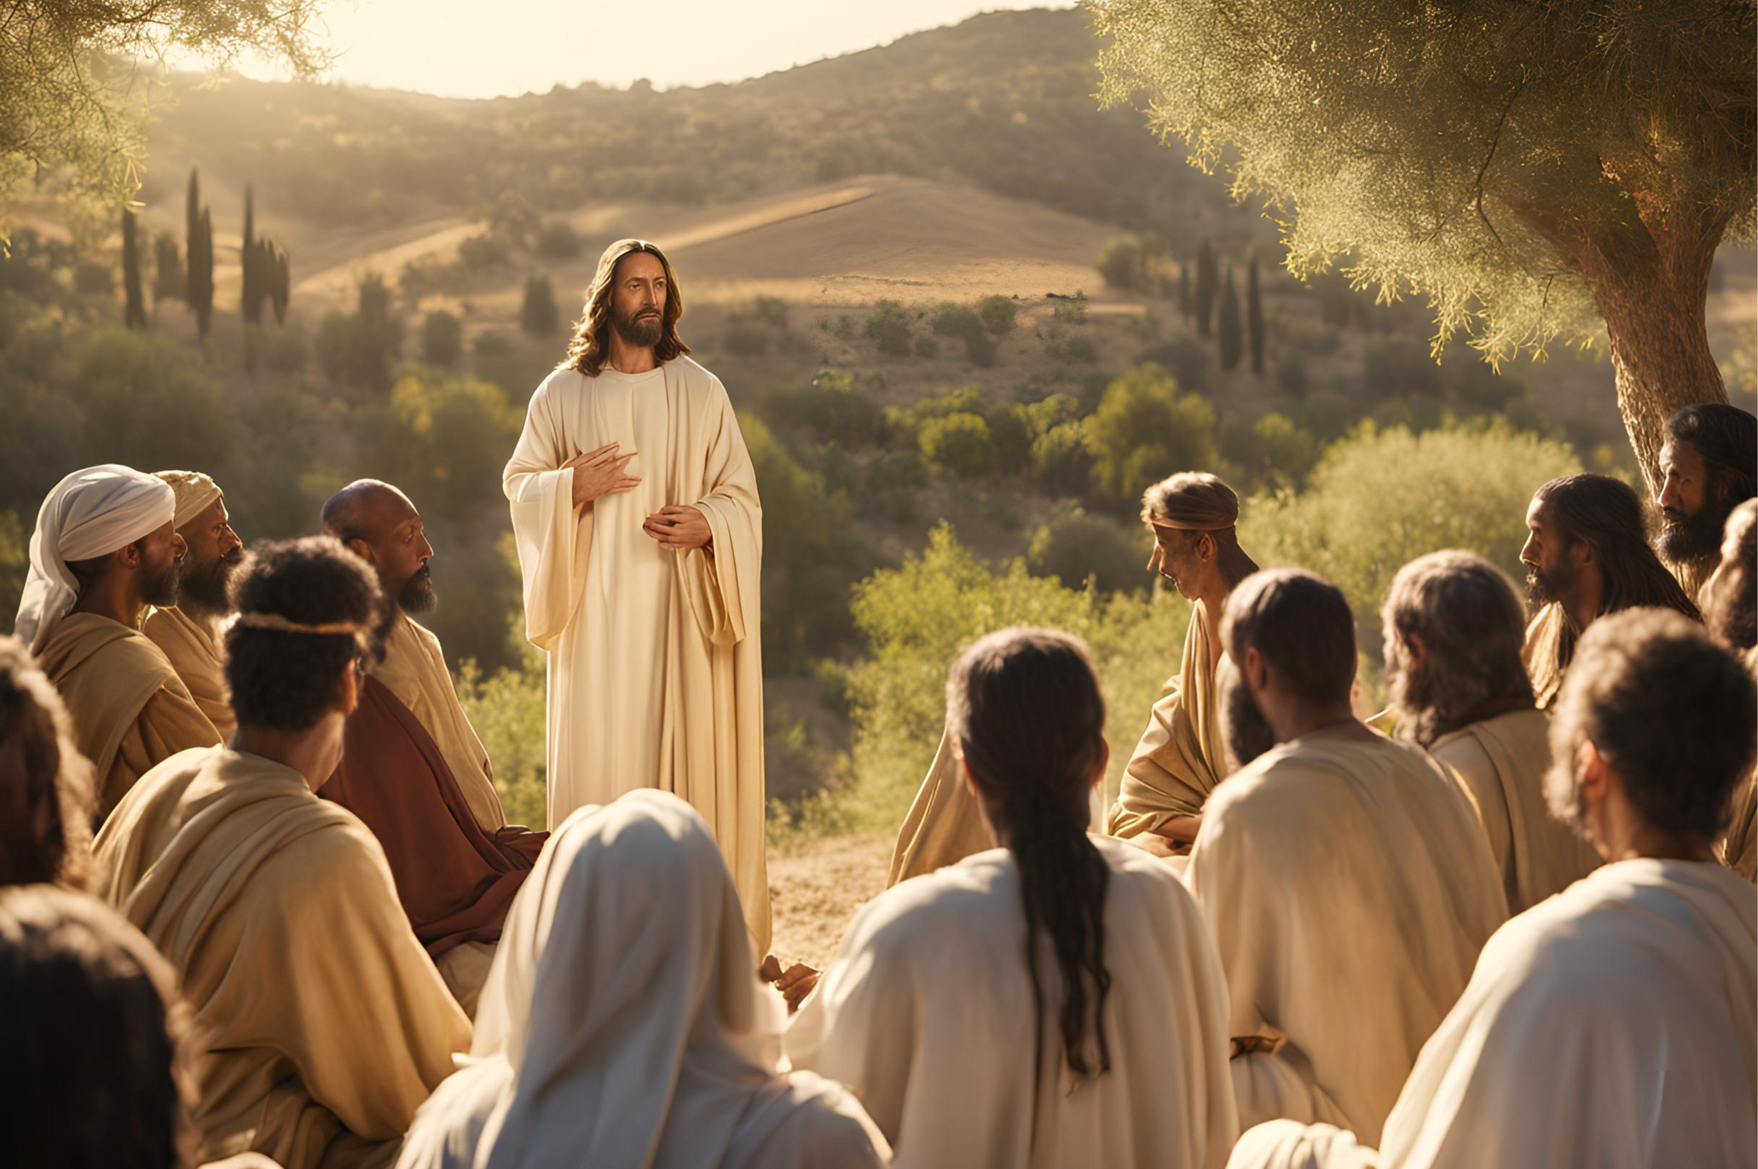
DOMINGO
CELO AMBICIOSO
a. Después del milagro de los panes, ¿qué convicción se apoderó de mucha gente? Juan 6:14. ¿Qué anhelaban hacer? Juan 6:15 (primera parte).

Slide 6
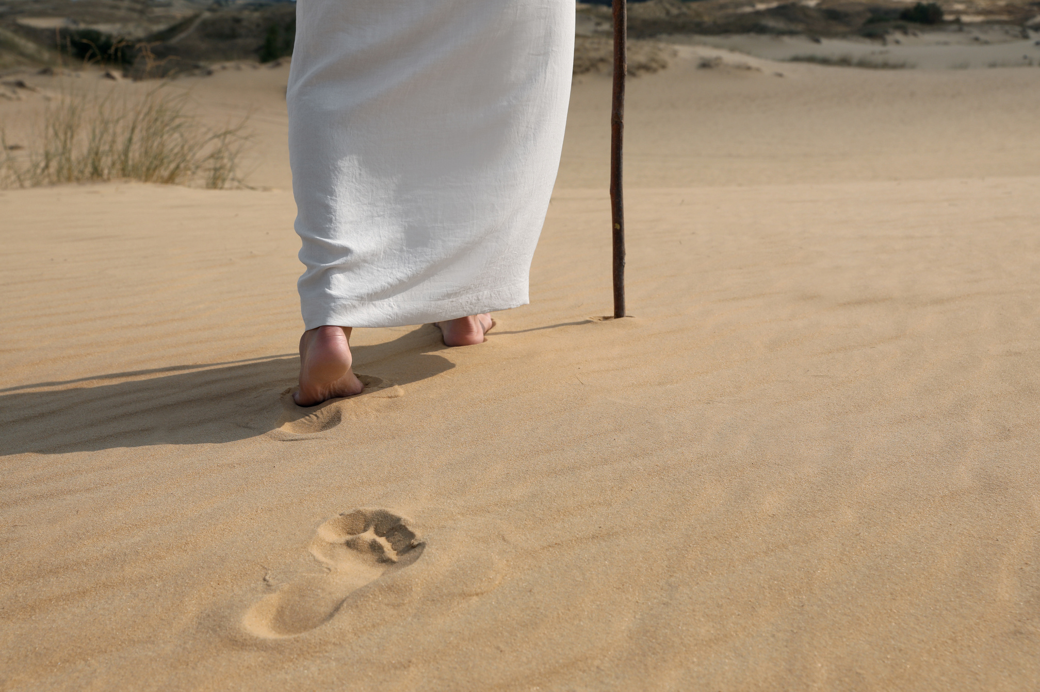

LUNES
CALMANDO EL CELO MAL ORIENTADO
a. ¿Qué hizo Jesús para evitar que la multitud y los discípulos llevaran a cabo sus planes de coronarlo en un trono terrenal? Juan 6:15.

Slide 7
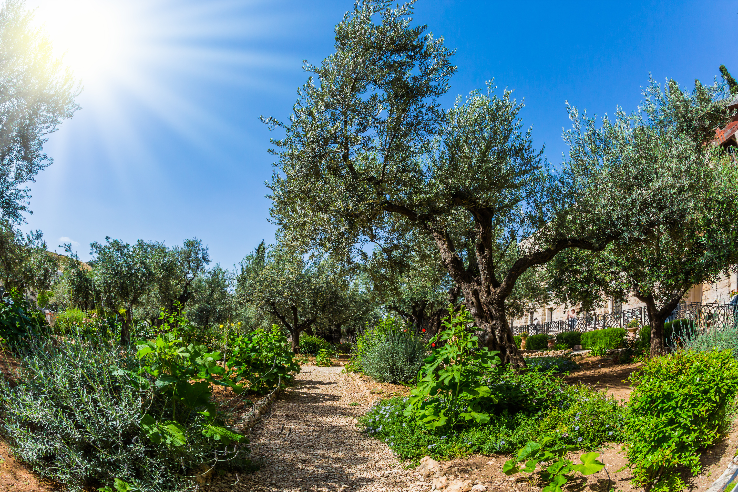
LUNES
b. Al día siguiente del milagro, ¿qué hizo la multitud? Juan 6:22–25.

Slide 8
MARTES
MEJORES METAS, AYUDA DIVINA
a. ¿Qué mensaje franco y a la vez sensato dio Jesús a las multitudes? Juan 6:26, 27.

Slide 9
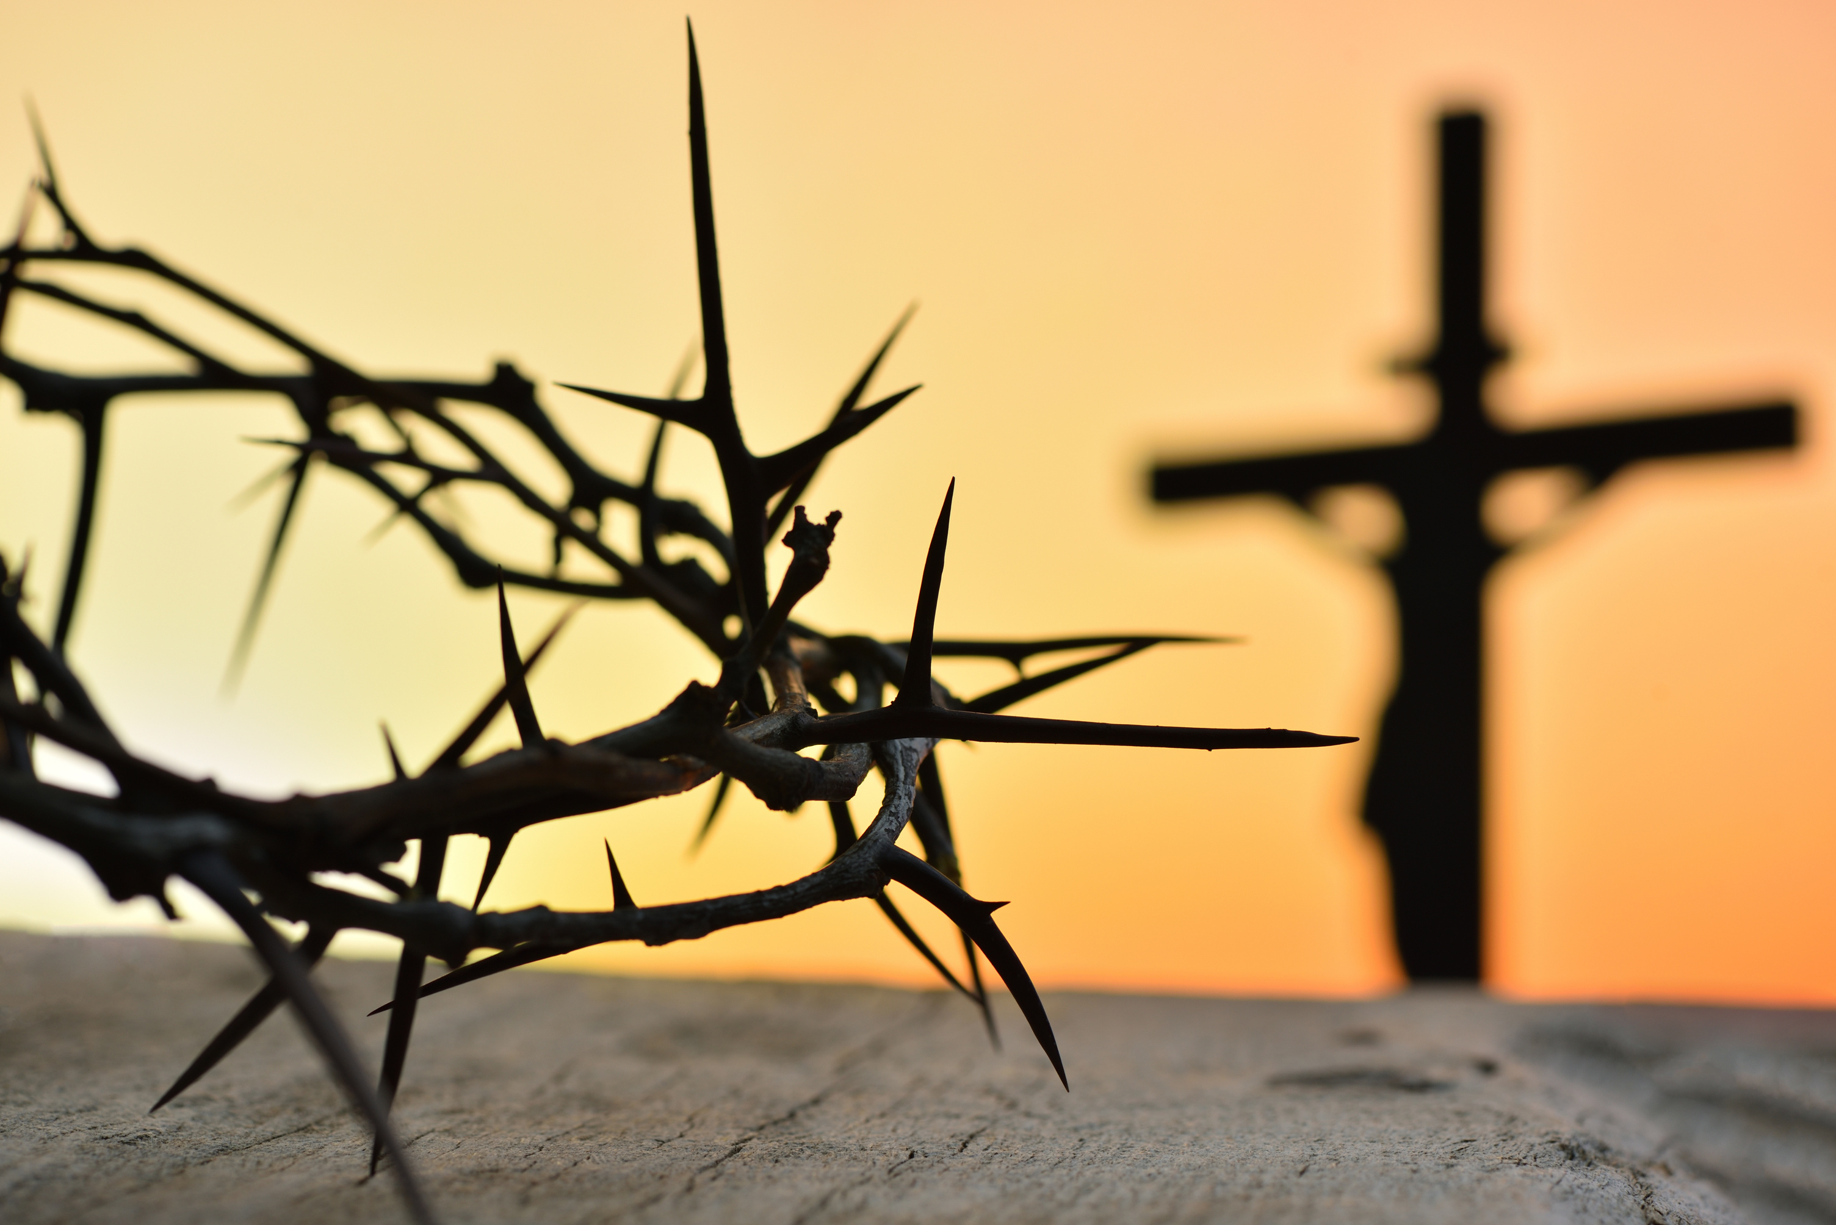
MARTES
b. ¿Qué pregunta hicieron los judíos a Jesús acerca de las obras de Dios? Juan 6:28. Explica la respuesta que dio el Señor. Juan 6:29.

Slide 10
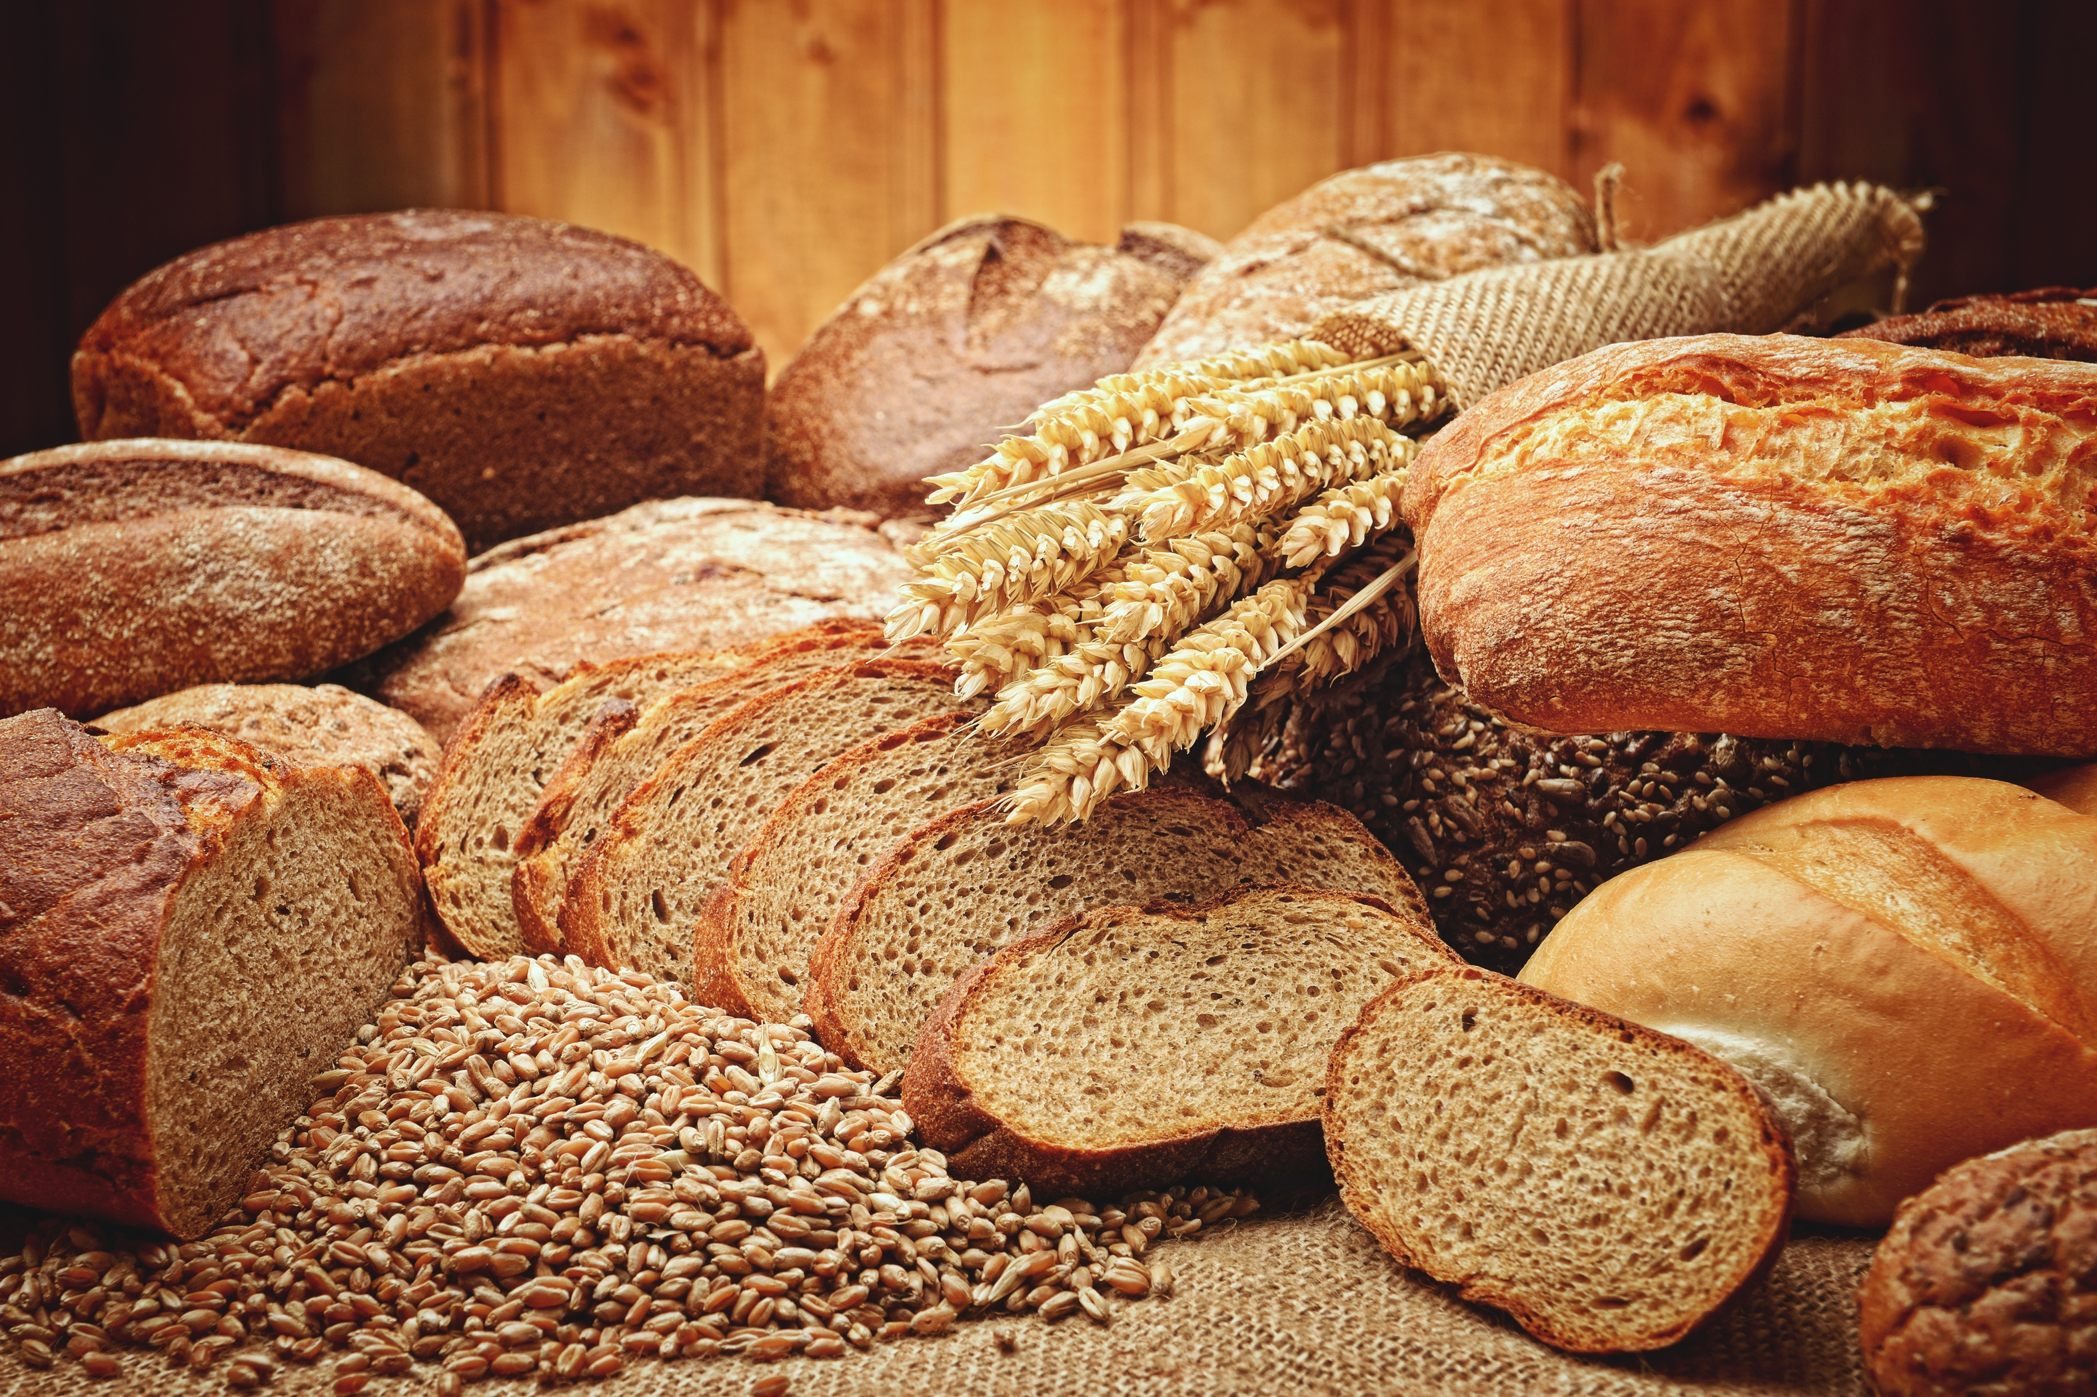
MIERCOLES
EL PAN DEL CIELO
a. ¿Qué señal querían los judíos y qué hecho histórico mencionaban? Juan 6:30, 31. ¿Qué dijo Jesús acerca del pan del cielo? Juan 6:32, 33.

Slide 11
MIERCOLES
b. Teniendo sus mentes fijas meramente en el pan natural, físico, ¿qué pedido hicieron, y qué les explicó el Señor? Juan 6:34–36.

Slide 12
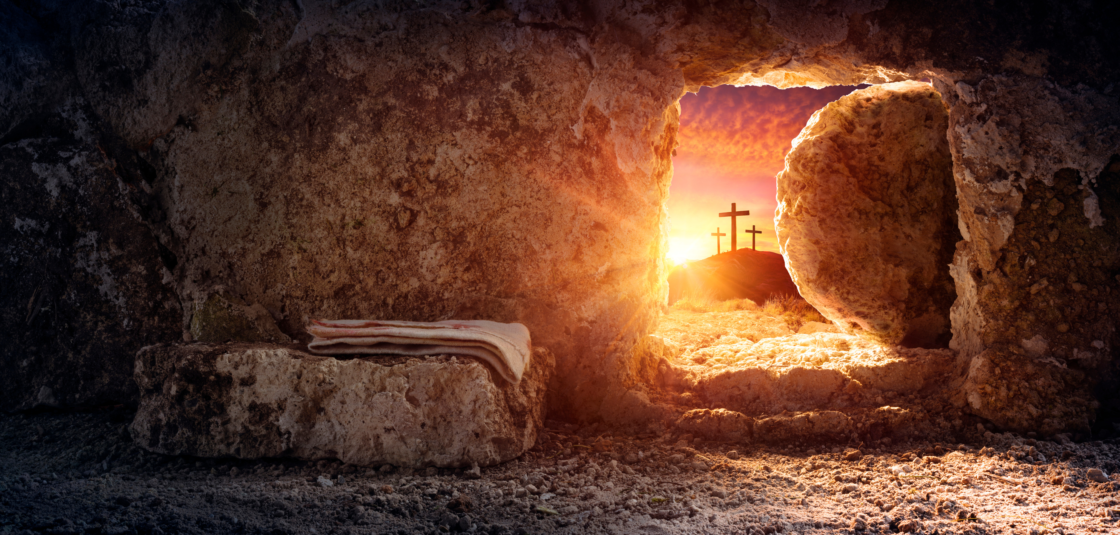
JUEVES
RESURRECCIÓN Y VIDA ETERNA
a. ¿Qué dos promesas estrechamente relacionadas se dan a quienes se identifican con Cristo, y cómo aporta esto esperanza a todo pecador? Juan 6:37–40.

Slide 13
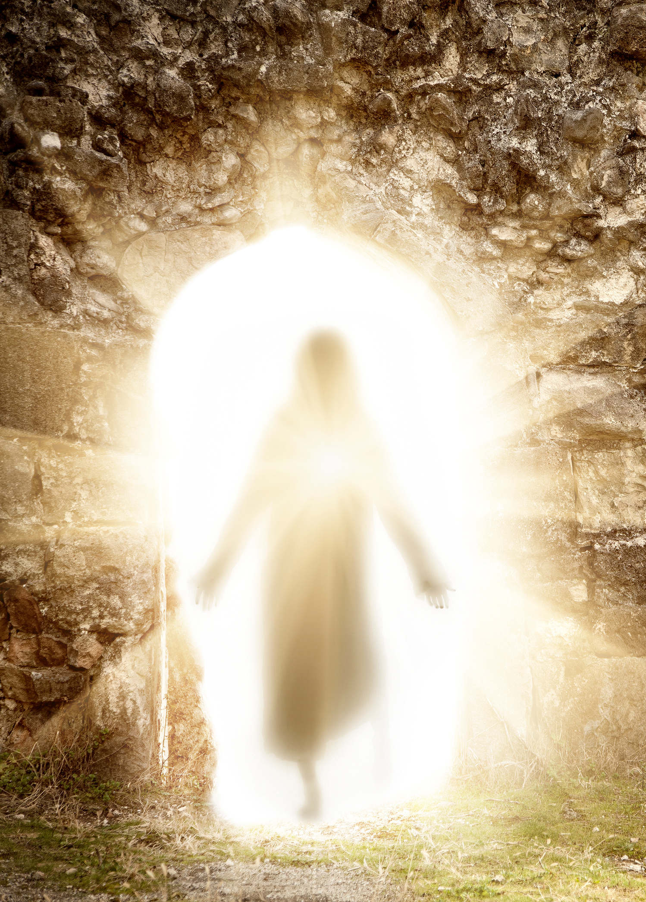
JUEVES
b. ¿Qué murmuraban los judíos incrédulos y qué promesa repitió Jesús a los que creían en Él? Juan 6:41–51.

Slide 14
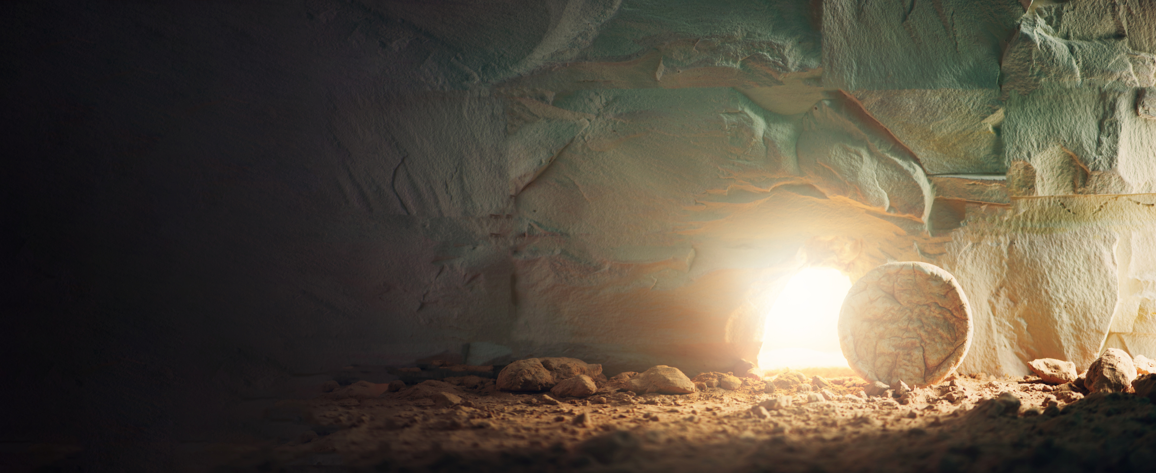
MINUTOS
MISIONEROS

Slide 15

Sigue Nuestro Canal de Whatsapp
ESCUELA SABATICA ASDMR

